Slide 1

SEMINÁRIOS DE ESTUDOS DIRIGIDOS
Análise de perdas em conversor Matricial
Fábio C. Posser
Sérgio V. G. Oliveira
Dezembro 2015

Slide 2
TÓPICOS
Objetivo
Introdução
Conversor matricial indireto
Conversor matricial direto
Perdas em semicondutores
Perdas no conversor matricial
Cálculo de Perdas
Simulação Térmica
Considerações Finais
Referências

Slide 3
Objetivo
Apresentar uma metodologia de estudo para cálculo de perdas em um conversor matricial convencional (configuração direta).
Realizar o dimensionamento adequado da estrutura de potência do conversor (IGBT, dissipador e ventilador) para obter a temperatura de junção do semicondutor abaixo do valor máximo de operação em regime.

Slide 4
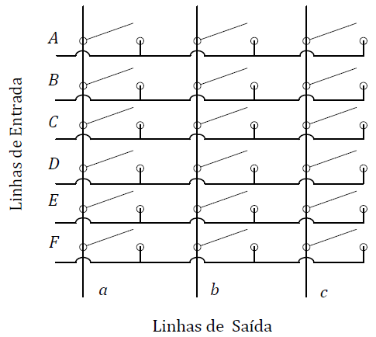
Introdução
Conversor matricial pode ser definido como um arranjo de semicondutores controlados que conecta diretamente a fonte de entrada a uma carga em sua saída.
Notes:
Genericamente, um número qualquer de entradas pode ser diretamente interligado com um número qualquer de saídas.

Slide 5
Introdução
A entrada e saída do conversor não podem ser fonte de tensão ou corrente simultaneamente;
Fonte de tensão não pode ser colocada em curto-circuito assim como uma fonte de corrente não pode ser colocada em circuito-aberto.

Slide 6
Introdução
Principais características:
Conversor AC-AC;
Bidirecional;
Fator de potência unitário;
Tensão e frequência variável em sua saída;
Não possui de elementos armazenadores de energia.

Slide 7
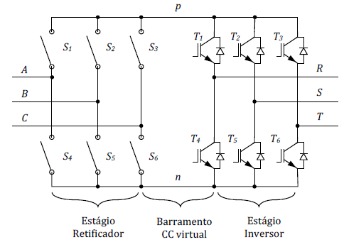
Conversor Matricial Indireto
Melhor aproveitamento em situação de falta de fase;
Um semicondutor a mais em série com a corrente quando comparado ao conversor direto;
É possível modular o estágio retificador para efetuar comutação com corrente nula.
Notes:
É possível realizar uma analogia a um conversor com barramento CC, porém sem o elemento armazenador de energia.

Slide 8
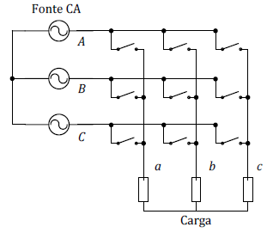
Conversor Matricial Direto
Maior tensão de saída do que o conversor matricial direto;
Distorção harmônica mais elevada quando operando com falta de fase ou rede desbalanceada;
Sobretensão nas chaves bidirecionais no momento de abertura dos semicondutores
Notes:
Realiza a conexão das fontes de entrada direta e simultaneamente as fontes de saída através de uma chave bidirecional.
Circuito de grampeamento com maior quantidade de componentes do que o conversor indireto.

Slide 9

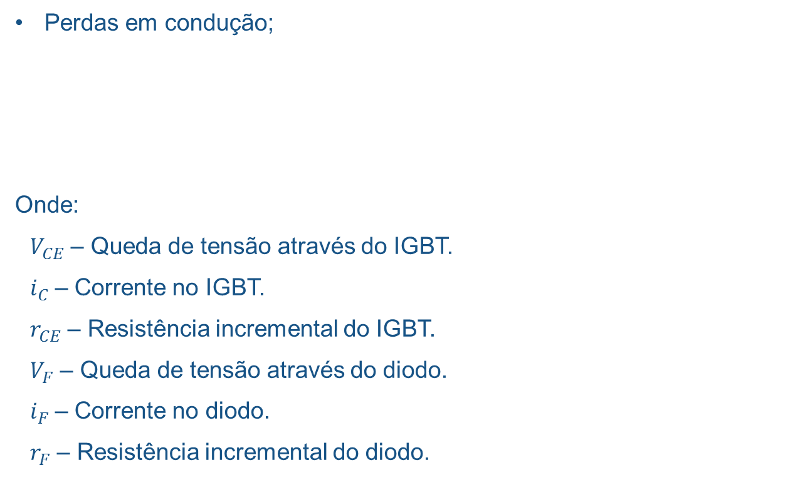
Perdas em semicondutores (IGBT)
Perdas em condução;
Onde:
$V_{CE}$ – Queda de tensão através do IGBT.
$i_{C}$– Corrente no IGBT.
$r_{CE}$ – Resistência incremental do IGBT.
$V_{F}$ – Queda de tensão através do diodo.
$i_{F}$– Corrente no diodo.
$r_{F}$ – Resistência incremental do diodo.
$$V_{CE}\left(i_{C}\right)=V_{CE0}+r_{CE}i_{C}$$
$$V_{F}\left(i_{F}\right)=V_{F0}+r_{F}i_{F}$$
Notes:
Perdas em condução está associada a queda de tensão no IGBT/Diodo e a resistência incremental para determinada corrente.
Perda de comutação está relacionada com a energia necessária para a mudança de estado do semiconductor, quando submetido a uma determinada tensão e corrente.
Perdas em bloqueio serão desprezadas devido ao pequeno valor quando comparada a condução e comutação.

Slide 10

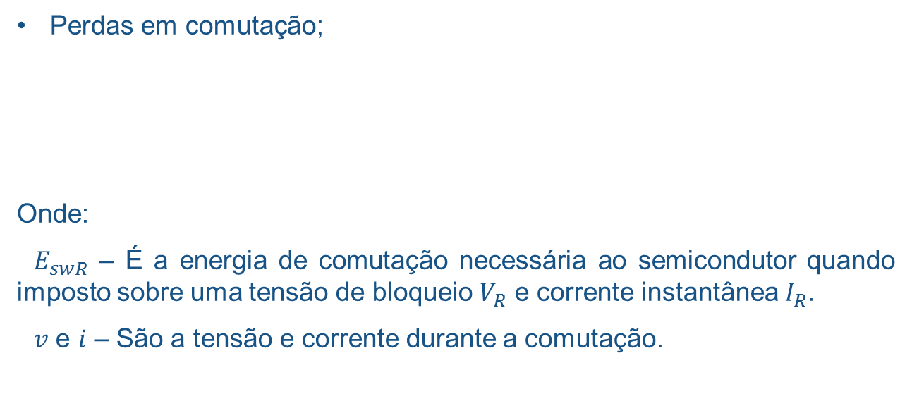
Perdas em semicondutores (IGBT)
Perdas em comutação;
Onde:
$E_{swR}$ – É a energia de comutação necessária ao semicondutor quando imposto sobre uma tensão de bloqueio $V_{R}$ e corrente instantânea $I_{R}$.
$v$ e $i$ – São a tensão e corrente durante a comutação.
$E_{sw}=E_{swR}.\frac{v}{V_{R}}.\frac{i}{I_{R}}$
Notes:
Perdas em condução está associada a queda de tensão no IGBT/Diodo e a resistência incremental para determinada corrente.
Perda de comutação está relacionada com a energia necessária para a mudança de estado do semiconductor, quando submetido a uma determinada tensão e corrente.
Perdas em bloqueio serão desprezadas devido ao pequeno valor quando comparada a condução e comutação.

Slide 11
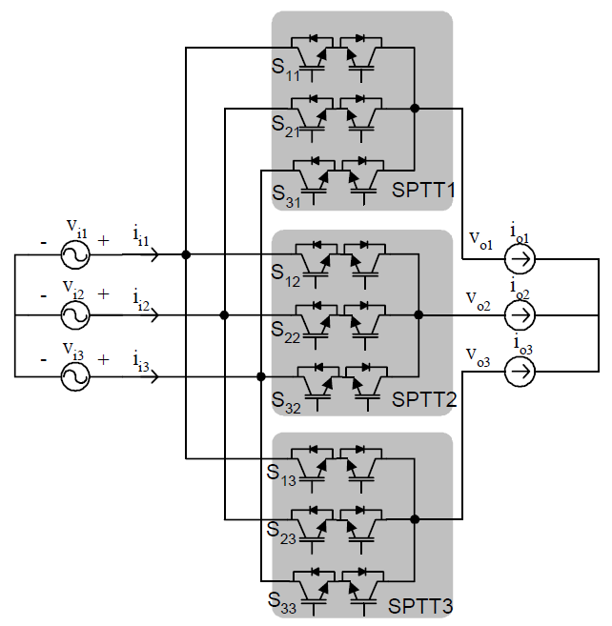
Conversor Matricial Direto

Slide 12

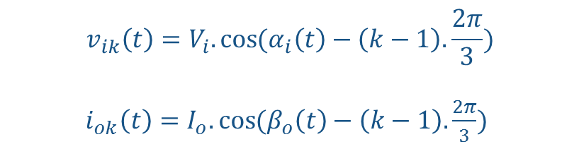
Perdas no Conversor Matricial Direto
Tensão de entrada e corrente de saída do conversor matricial:
Onde:
$k=1, 2, 3;$
$α_{i}$ – Ângulo da tensão de entrada.
$β_{o}$ – Ângulo da corrente de saída.
$$v_{ik}\left(t\right)=V_{i}.\cos{(α_{i}\left(t\right)−\left(k−1\right).\frac{2π}{3})}$$
$i_{ok}\left(t\right)=I_{o}.\cos{(β_{o}\left(t\right)−\left(k−1\right).\frac{2π}{3})}$

Slide 13
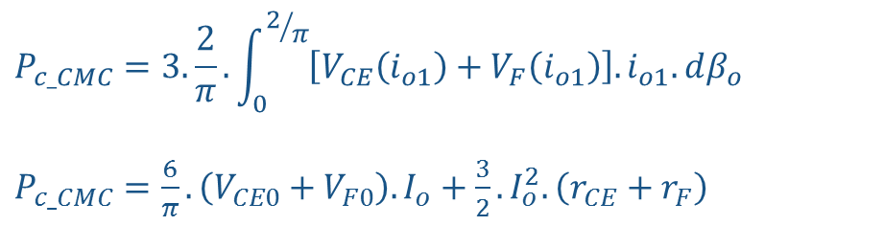
Perdas no Conversor Matricial Direto
Perda em condução:
Corrente fluindo através de um IGBT e um Diodo de cada fase.
Considerando a tensão de entrada e corrente de saída senoidais.
Podemos calcular as perdas em condução em apenas ¼ do período e multiplicar por 3 para obter as perdas totais.
Só dependem da corrente de pico;
Não possui relação com o índice de modulação.
$$P_{c_CMC}=3.\frac{2}{π}.\int_{0}^{2/π}{\left[V_{CE}\left(i_{o1}\right)+V_{F}\left(i_{o1}\right)\right].i_{o1}.dβ_{o}}$$
$P_{c_CMC}=\frac{6}{π}.\left(V_{CE0}+V_{F0}\right).I_{o}+\frac{3}{2}.I_{o}^{2}.\left(r_{CE}+r_{F}\right)$

Slide 14
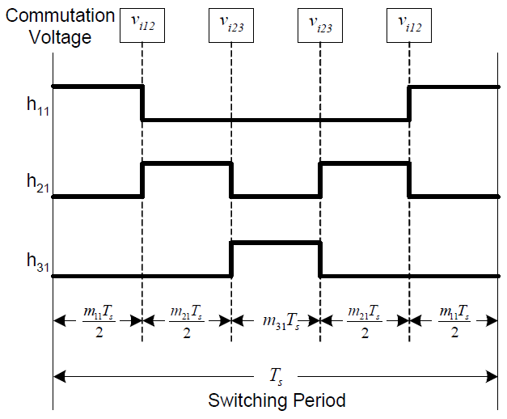
Perdas no Conversor Matricial Direto
Perda em comutação:
Considerando uma modulação Space Vector utilizando 4 comutações por período de chaveamento e o método FourStep para comutação entre as fases de entrada, podemos analisar as perdas de comutação em um período de chavemaneto.

Slide 15
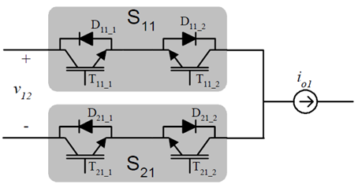
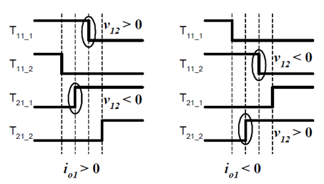
Perdas no Conversor Matricial Direto
Notes:
Exemplo de comutação entre $S_{11}$e $S_{21}$ considerando a corrente $I_{o}$ positiva fluindo inicialmente através da chave $T_{11_1}$e do diodo $D_{11_2}$, e a tensão $V_{12}$ positiva:
- No primeiro momento $T_{11_2}$ é desligado, não gerando perdas pois não estava conduzindo corrente;
- Após, $T_{21_1}$é ligado. Como a tensão $V_{12}$ é positiva, nenhum esforço será gerado;
- Quando $T_{11_1}$ é desligado, vamos gerar perdas por comutação no bloqueio do semicondutor.

Slide 16
Perdas no Conversor Matricial Direto
Notes:
É possível concluir que a cada período de comutação ocorrem uma perda por Turn-off, Turn-on e recuperação reversa do diodo.

Slide 17
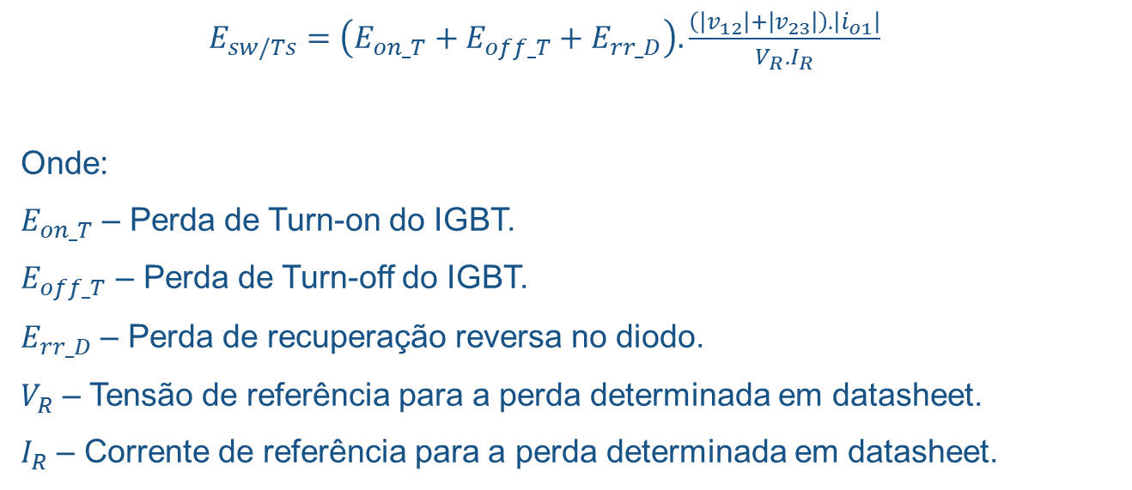
Perdas no Conversor Matricial Direto
Perda em comutação:
$E_{sw/Ts}=\left(E_{on_T}+E_{off_T}+E_{rr_D}\right).\frac{\left(\left|v_{12}\right|+\left|v_{23}\right|\right).\left|i_{o1}\right|}{V_{R}.I_{R}}$
Onde:
$E_{on_T}$ – Perda de Turn-on do IGBT.
$E_{off_T}$ – Perda de Turn-off do IGBT.
$E_{rr_D}$ – Perda de recuperação reversa no diodo.
$V_{R}$ – Tensão de referência para a perda determinada em datasheet.
$I_{R}$ – Corrente de referência para a perda determinada em datasheet.

Slide 18

Perdas no Conversor Matricial Direto
Perda em comutação:
Frequência de comutação muito superior a frequência de entrada e saída do conversor;
Expandindo a tensão de entrada e corrente de saída em série de Fourier e integrando a equação será possível obter a seguinte equação:
$P_{sw/T}=f_{s}\frac{\left(E_{on_T}+E_{off_T}+E_{rr_D}\right)}{V_{R}.I_{R}}.\int_{0}^{T}{[\left(\left|v_{i12}\right|+\left|v_{i23}\right|\right).\left|i_{o1}\right|]}dt$
$$P_{sw_CMC}=\frac{24\sqrt{3}}{π^{2}}f_{s}.\left(E_{on_T}+E_{off_T}+E_{rr_D}\right).\frac{V_{o}.I_{o}}{V_{R}.I_{R}}$$

Slide 19
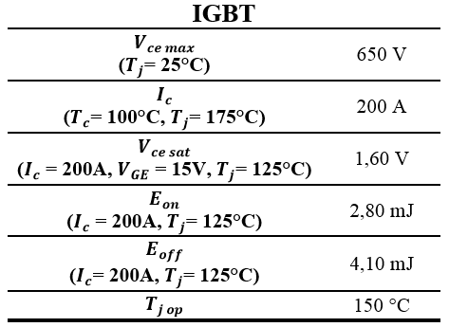
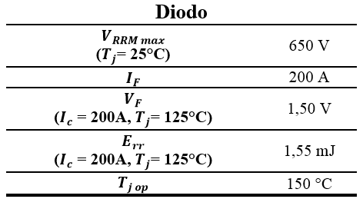
Cálculo de Perdas
IGBT de 4ª geração do fabricante Infineon com encapsulamento Easy2B.

Slide 20
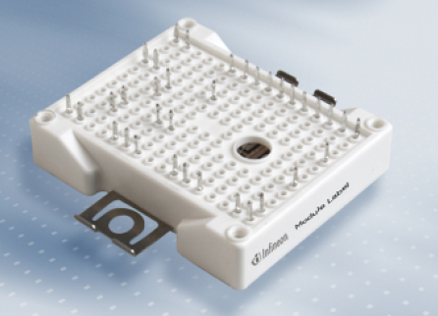

Cálculo de Perdas
IGBT de 4ª geração do fabricante ${\text{Infineon}}^{\text{®}}$ com encapsulamento ${\text{Easy}\text{2}\text{B}}^{\text{®}}$.

Slide 21
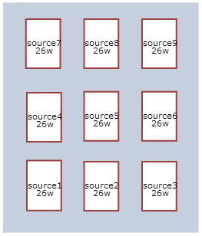
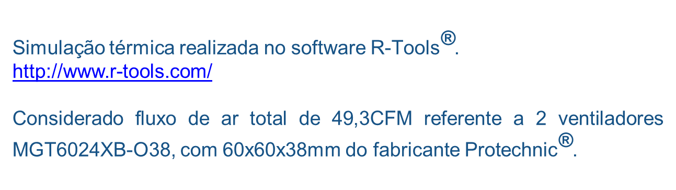
Cálculo de Perdas
Simulação térmica realizada no software ${\text{R}\text{−}\text{Tools}}^{\text{®}}$.
http://www.r-tools.com/
Considerado fluxo de ar total de 49,3CFM referente a 2 ventiladores MGT6024XB-O38, com 60x60x38mm do fabricante ${\text{Protechnic}}^{\text{®}}$.

Slide 22
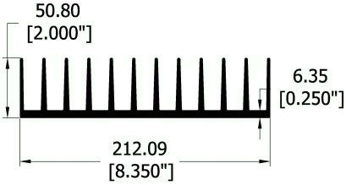
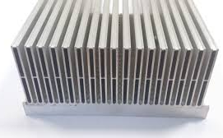
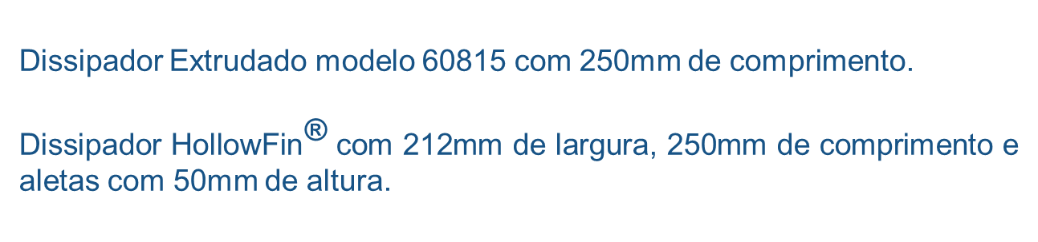
Cálculo de Perdas
Dissipador Extrudado modelo 60815 com 250mm de comprimento.
Dissipador ${\text{HollowFin}}^{\text{®}}$ com 212mm de largura, 250mm de comprimento e aletas com 50mm de altura.

Slide 23
Cálculo de Perdas

Slide 24
Simulação Térmica
Temperatura ambiente de 50 °C;
Resistência térmica do módulo entre junção e case igual a 0,50 °C/W;
Desconsiderando a resistência térmica da pasta térmica;
Desconsiderando a resistência mecânica imposta pelo dissipador ao ventilador;

Slide 25
Simulação Térmica

Slide 26
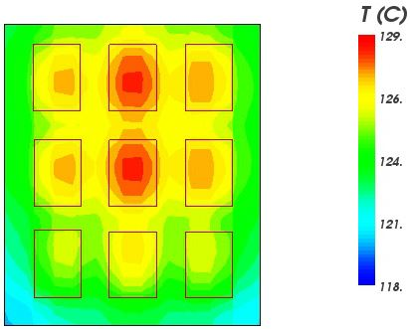
Cálculo de Perdas
Imagem térmica da simulação utilizando dissipador extrudado modelo 60815 com 31Arms de saída e frequência de chaveamento de 30kHz.

Slide 27
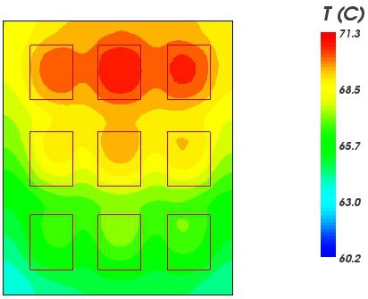

Cálculo de Perdas
Imagem térmica da simulação utilizando dissipador ${\text{HollowFin}}^{\text{®}}$com 31Arms de saída e frequência de chaveamento de 30kHz.

Slide 28
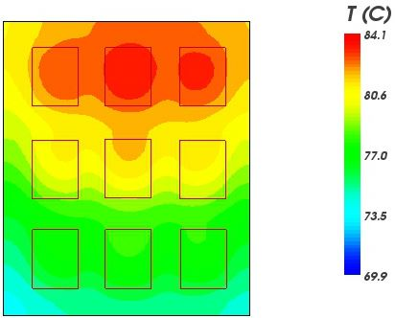
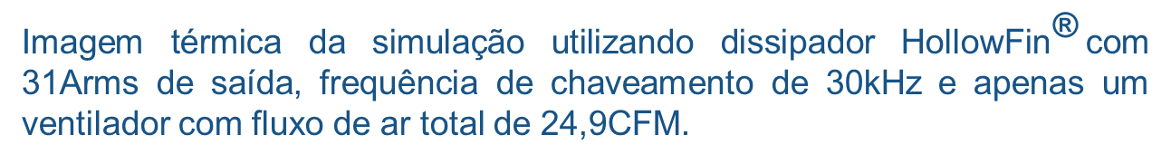
Cálculo de Perdas
Imagem térmica da simulação utilizando dissipador ${\text{HollowFin}}^{\text{®}}$com 31Arms de saída, frequência de chaveamento de 30kHz e apenas um ventilador com fluxo de ar total de 24,9CFM.

Slide 29
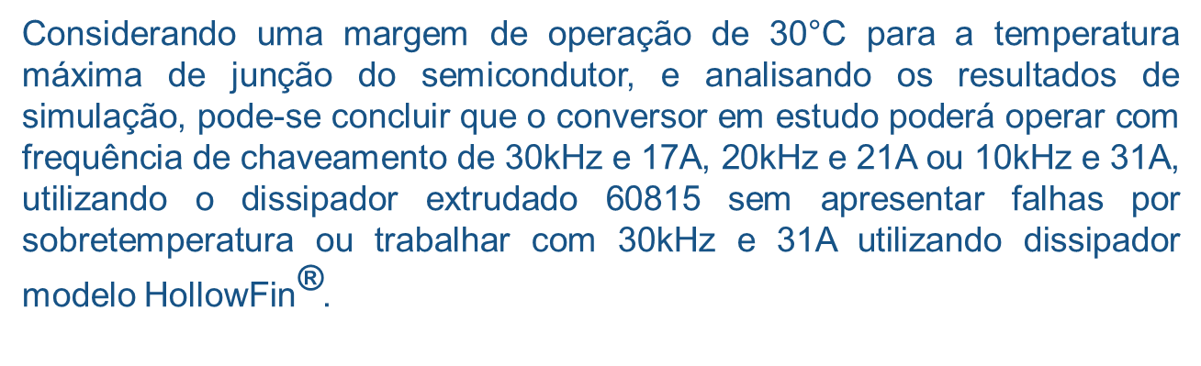
Considerações finais
Considerando uma margem de operação de 30°C para a temperatura máxima de junção do semicondutor, e analisando os resultados de simulação, pode-se concluir que o conversor em estudo poderá operar com frequência de chaveamento de 30kHz e 17A, 20kHz e 21A ou 10kHz e 31A, utilizando o dissipador extrudado 60815 sem apresentar falhas por sobretemperatura ou trabalhar com 30kHz e 31A utilizando dissipador modelo ${\text{HollowFin}}^{\text{®}}$.

Slide 30
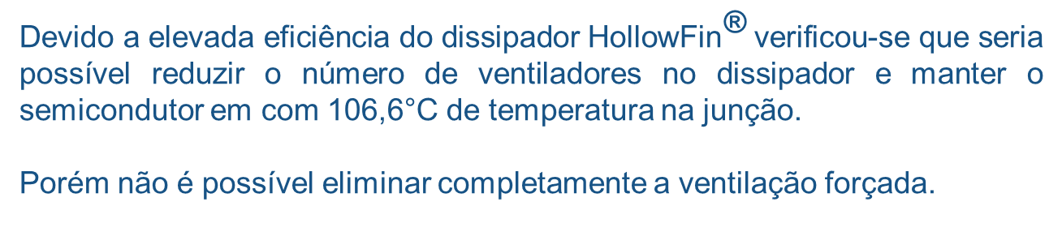
Considerações finais
Devido a elevada eficiência do dissipador ${\text{HollowFin}}^{\text{®}}$ verificou-se que seria possível reduzir o número de ventiladores no dissipador e manter o semicondutor em com 106,6°C de temperatura na junção.
Porém não é possível eliminar completamente a ventilação forçada.

Slide 31
Referências
[1] WHEELER, P. W., et al. “Matrix converters: a technology review”, Industrial Electronics, IEEE Transactions on, v. 49, n. 2, p. 276-288, 2002.
[2] Gilli, C, "Conversor Matricial Direto para Acionamento de Motor de Indução Trifásico" em Dissertação de Mestrado, Universidade Regional de Blumenau – FURB, 2012.
[3] Jussila, M.; Tuusa, H., "Comparison of Direct and Indirect Matrix Converters in Induction Motor Drive," em IEEE Industrial Electronics, IECON 2006 - 32nd Annual Conference on , vol., no., pp.1621-1626, 6-10 Nov. 2006.
[4] Wang, B.; Venkataramanan, G., "Analytical Modeling of Semiconductor Losses in Matrix Converters," em Power Electronics and Motion Control Conference, 2006. IPEMC 2006.
[5] Burány, N., “Safe Control of Four-Quadrant Swtiches” em Institute for Power and Electronic Engineering, 1989.

